Slide 1
Vorming en Ontmoeting vormsel
29 september 2021

Slide 2
Elementen Inhoudelijk kader TRAJECT (1)
op weg gaan naar vormsel is ingroeien in:
geloof en ‘christen zijn’ (vieren, verkondigen, gemeenschap vormen, diaconie): vormselwerking via verschillende samenkomsten, vieringen (naamopgave, kruisjesviering, eucharistie, woorddienst), getuigenissen, ontmoetingen, ouderavond(en) in geloofsgemeenschap/PE
groep van vormelingen van het hele bisdom: Vormelingendag
de Kerk als verwelkomende familie met banden met scholen, jeugdbewegingen, gemeente, samenleving… (bv 22 okober, Christus Koning, ritme van schooljaar, lokale feesten,…)

Slide 3
Elementen Inhoudelijk kader traject (2)
vormsel is op weg gezonden worden, gesterkt door Heilige Geest (“om van Christus te getuigen”)
Dankviering en/of samenkomst
Brochure ‘Welkom vormeling’ : een wereld van jong & gelovig gaat voor je open’
Zomerzin (zomerkamp IJD 4 tot 9 juli 2022)

Slide 4
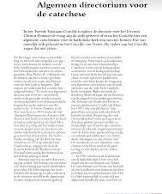
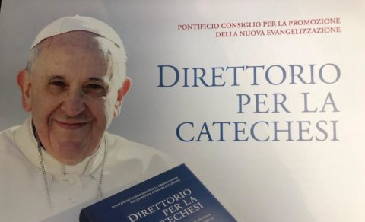
Initiatie, missionair, naar buiten treden, catechese ten dienste van evangelisatie

Slide 5
Elementen mogelijk traject: vormsel in najaar
- tocht
- inspiratie catechumenaat
(eventueel september en oktober: huisbezoeken en aanmelding)
Eind oktober - november (startdag) (bv? Dag jeugdbeweging, Missio, Christus Koning,… voor of na eucharistieviering)
Begin Advent (naamopgave) + Advent (Welkom in de Mis)
Kerstmis (opvoering)
Lichtmis (ontmoeting, dooptocht)
Veertigdagentijd (ivm overhandiging Evangelie of buddy)
Vormelingendag
Chrismaviering

Slide 6
Elementen mogelijk traject: vormsel in najaar
Pasen (overhandiging geloofsbelijdenis)
Paastijd (samenkomst rond geloofsbelijdenis, bedevaart/pelgrimsdag, Welkom in de Mis)
Pinksteren (ontmoeting vuur/Heilige Geest) (6 juni)
Zomervakantie (Zomerzin IJD)
Einde zomervakantie (vormseltocht)
September/oktober (Vormsel)
Periode na vormsel (uitnodiging voor startdag/dag jeugdbeweging, Missio, Christus Koning,… voor of na eucharistieviering

Slide 7
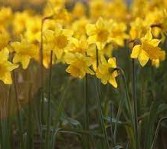
Elementen mogelijk traject: vormsel in paastijd
- in periode van initiatie
- eenheid initiatiesacramenten
(Eventueel september of oktober: huisbezoeken)
Eind oktober - november (startdag) (bv? Dag jeugdbeweging, Missio, Christus Koning,… voor of na eucharistieviering)
Begin Advent (naamopgave) + Advent (Welkom in de Mis)
Kerstmis (opvoering)
Lichtmis (ontmoeting, dooptocht of vormseltocht)
Veertigdagentijd (ivm overhandiging Evangelie, buddy, Welkom in de Mis)
Vormelingendag
Chrismaviering

Slide 8
Elementen mogelijk traject: vormsel in paastijd
Pasen (overhandiging geloofsbelijdenis)
Paastijd (vormsel)
Pinksteren (samenkomst rond Heilige Geest voor of na eucharistieviering) (6 juni)
Zomervakantie (Zomerzin IJD)

Slide 9
Nog een woordje over peter en meter
- naast ouders en grootouders een rol in het leven van de jongere in beide ‘trajecten’:
Vormsel in najaar: zomervakantie
Vormsel in paastijd: paasvakantie en zomervakantie
- wie naast vormeling bij zalving met chrisma op voorhoofd?

